Slide 1
Oslo Vest
Karine Nordseth
Anbudssjef

Slide 2
Fakta om Oslo Vest-kontrakten
78 tursatte busser
  100% leddbusser
    44 gassbusser
    20 elbusser
    14 dieselbusser
Linje 30, 31, 31E, 32, 81 (tidligere L36, men i 2019 L36 ble lagt ned og L81 forsterket), nattlinjer
Sammensatt personalgruppe
  Ca 400 ansatte som inkluderer førere for Oslo Vest og L25, administrasjon, vask, verksted
  Godt miljø, men utfordring med høyt sykefravær – også utenom koronatider
  Mange ulike nasjonaliteter og varierende nivå på språket

Slide 3
Bykjøring, nattbusser
Tunge ruter med mye folk gir større innvendig slitasje på busser, mer behov for renhold
Nattruter innfaset via endringsordre underveis i kontrakten
Nattbuss, døgndrift og lengre rushtid påvirker førernes hverdag i form av ubekvem arbeidstid og ikke planlagt overtid
Nattruter med annet kundegrunnlag medfører flere negative hendelser som påvirker førers opplevelse av sikkerhet

Slide 4
Utfordringer med fremkommelighet
Utfordrende veinett i Oslo mtp fremkommelighet, trikkeskinner, trafikk
  Mye dårlig vei med hull i veiene, dårlig asfalt og trikkeskinner
  Slitasje på busser (forstillinger, stag, dekk m.m.)
Mye arrangementer, hendelser, veiarbeid
  Hyppige endringer i traseer
  Påvirker opplæring, risiko for feil og skader
  Kan føre til forsinkelser og innstillinger

Slide 5
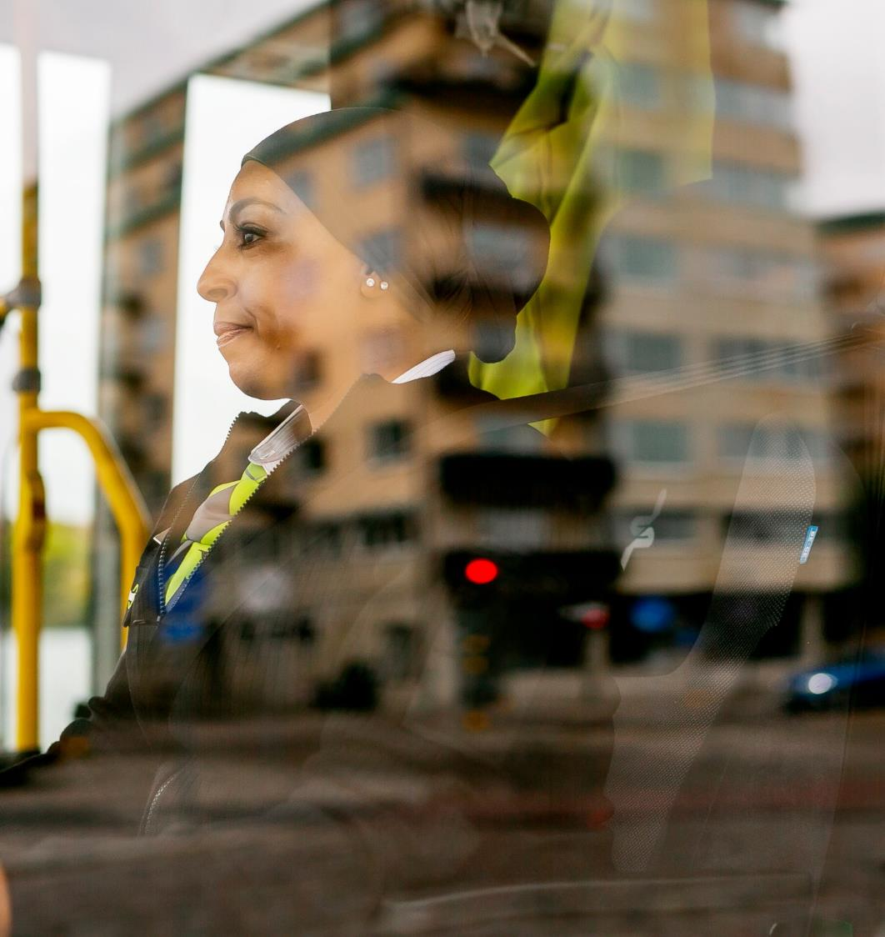
Høy frekvens på endringer
Hyppige planendringer for å møte markedet
  Førernes turnuser/arbeidstid
Elektronisk overføring av rutedata bidrar til høyere kvalitet og gjør planendringer enklere å gjennomføre fra et ruteplan-ståsted men hyppige planendringer medfører utfordringer for driften og personalet
Mindre endringer under korona

Slide 6
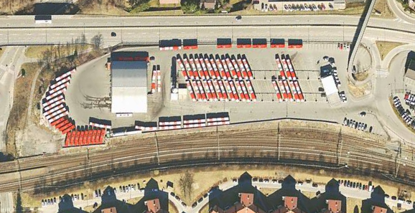
Anlegg og pausefasiliteter
Depot i regi av Nobina
  Jernkroken 2
  Utvidet i forbindelse med elbussprosjektet
  Huser i dag drøyt 100 busser
Som mange andre steder er pausefasiliteter en stor utfordring, spesielt Snarøya og Voksen Skog

Slide 7
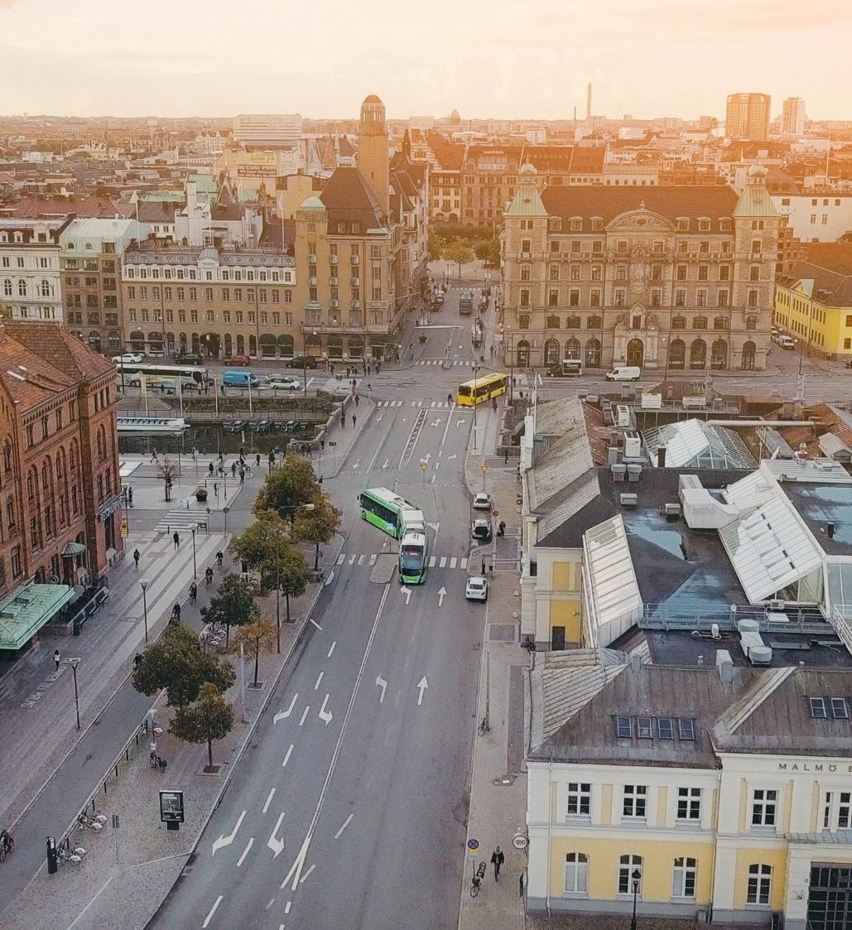
Spørsmål?

